Slide 1
Lektion 8
Konsekvenser af ulighed
Bourdieus teorier i kontekst
Notes:
Sidst arbejdede vi om Bourdieus teorier om kapitaler.
Nu ser vi på hvilke konsekvenser der er af den type ulighed der kan kortlægges vha. Bourdieus kapitaler.
Vi ser også på hvordan Bourdieus teorier placerer sig ideologisk.

Slide 2
Samfundsfaglig viden – Sociale klasser
Klasse | Eksempel | Fordeling 1987 | Fordeling 2000 | Fordeling 2019
Overklasse | Topleder | 0,7% | 1,2% | 1,7%
Højere middelklasse | Advokat | 4,1% | 6,3% | 13,9%
Middelklasse | Pædagog | 19,3% | 20,9% | 25%
Arbejderklasse | SOSU-assistent | 59% | 53,6% | 39,5%
Langvarigt uden for arbejdsmarkedet | Førtidspensionist | 16,8% | 18,1% | 19,9%
Notes:
Der er kommet flere i samfundets top og flere i samfundet bund.

Slide 3
Samfundsfaglig viden – Sociale klasser
Klasse | Eksempel | Klassernes ændring fra 1987-2019
Overklasse | Topleder | 2,42
Højere middelklasse | Advokat | 3,39
Middelklasse | Pædagog | 1,29
Arbejderklasse | SOSU-assistent | 0,66
Langvarigt uden for arbejdsmarkedet | Førtidspensionist | 1,18
Stigning i ulighed fra 1987-2019 | 1,33 altså en stigning på 33%
Notes:
Tallene hvor meget klasserne er vokset i 2019 ift. hvad de var i 1987.
Overklassen er altså næsten to en halv gange af hvad den var 1987 og underklassen er blevet 18% større.

Slide 4
Samfundsfaglig viden – Konsekvenser (2017/2019)
 | Eksempel | Sundhed | Social status | Arbejdsmiljø | Kriminalitet
Klasse |  | Årlige ydelser fra lægen | Enlige uden børn | Smerter pga. fysisk slid | Årlig overtrædelse af straffeloven
Overklasse | Topleder
Højere middelklasse | Advokat | 7,5 ydelser | Ca. 13% | Ca. 10% | 0,2%
Middelklasse | Pædagog
Arbejderklasse | SOSU-assistent | 10 ydelser | Ca. 27% | Ca. 45% | 0,6%
Langvarigt uden for arbejdsmarkedet | Førtidspensionist |  | Ca. 63%
Notes:
Sundhed: Andel der er begrænset i jobbet af smerter (der er sorteret for livsstil så de her tal er for dem der har en sund livsstil ift. kost, motion og rygning)

Slide 5
Kilder
https://www.ae.dk/files/dokumenter/analyse/ae_de-sociale-klasser-og-arbejdsmarkedet.pdf
https://www.ae.dk/files/dokumenter/analyse/ae_de-sociale-klasser-i-danmark-2012.pdf
https://ulighedensmangeansigter.ibog.forlagetcolumbus.dk/?id=173
https://www.dst.dk/da/Statistik/emner/arbejde-og-indkomst/indkomst-og-loen/indkomstulighed
https://legacy.altinget.dk/misc/temapublikation_din-klasse-foelger-dig-gennem-livet_endelig.pdf
Andersen et al: Rige børn leger bedst (2021)

Slide 6
Samfundsfaglig viden – Hvad fastholder ulighed?
Kapitaler/privilegier (de forgyldtes parallelsamfund)
  Forklaring følger
Geografi
  Plenum?
Sundhed
  Plenum?

Slide 7
Samfundsfaglig viden – Hvad fastholder ulighed?
Magt og privilegier (kapitaler)
”Det er noget pjat at tale om social omfordeling i Danmark”
Plenum: Hvad viser tabellen?
Plenum: Hvorfor kan det repræsentere et demokratisk problem?
Årlig indkomst | Enig | Uenig | Hverken-eller
Under 700.000 | 26% | 51% | 23%
700.000-999.000 | 48% | 28% | 24%
Over 1.000.000 | 56% | 24% | 20%

Slide 8
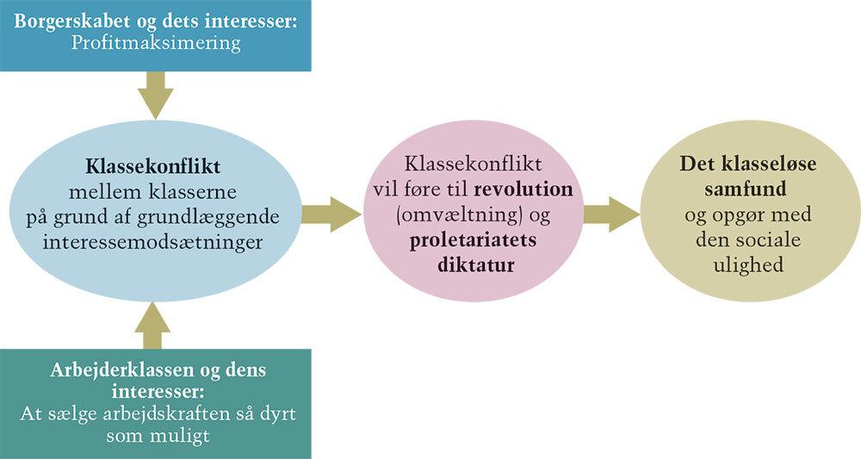
Teori – Bourdieus teorier i kontekst
Konfliktteori
Bourdieus teori er en konfliktteori der tager udgangspunkt i Karl Marx kapitalteorier. Dens logik placerer sig indenfor socialismen.
Notes:
Sidst arbejdede vi med Bourdieus kapitaler. I dag går vi mere i dybden med dem.

Slide 9
Teori – Bourdieus teorier i kontekst
Funktionalistisk teori
I kontrast til Bourdieus teori om de relevante faktorer ift. social klasse står Durkheims funktionalismeteori, der udspringer fra en konservativ logik:
”Funktionalismen betragter samfundet som en levende organisme, hvilket vil sige, at samfundet omkring os udgøres af en lang række forskellige enkeltdele”
og
”social ulighed eksisterer, fordi dygtige og vigtige personer i den specialiserede arbejdsdeling skal belønnes særligt godt, da de varetager helt nødvendige funktioner, som bidrager afgørende til samfundets opretholdelse og udvikling.”

Slide 10
Kilder
Andersen et al: Rige børn leger bedst (2021)
https://ulighedensmangeansigter.ibog.forlagetcolumbus.dk/?id=203

